Slide 1
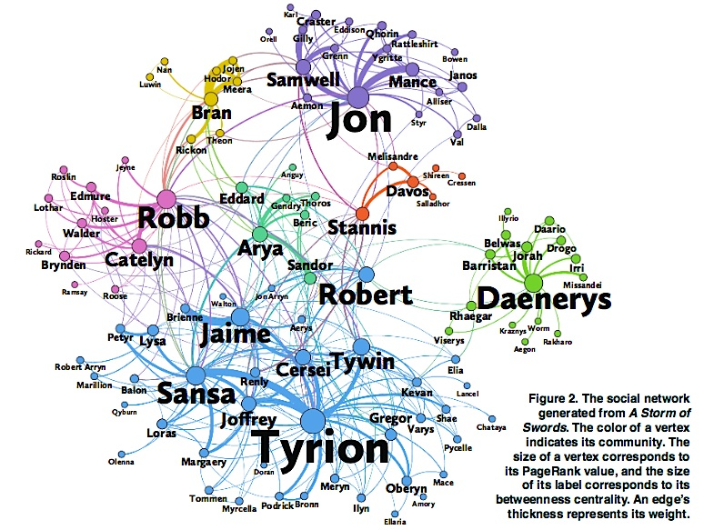
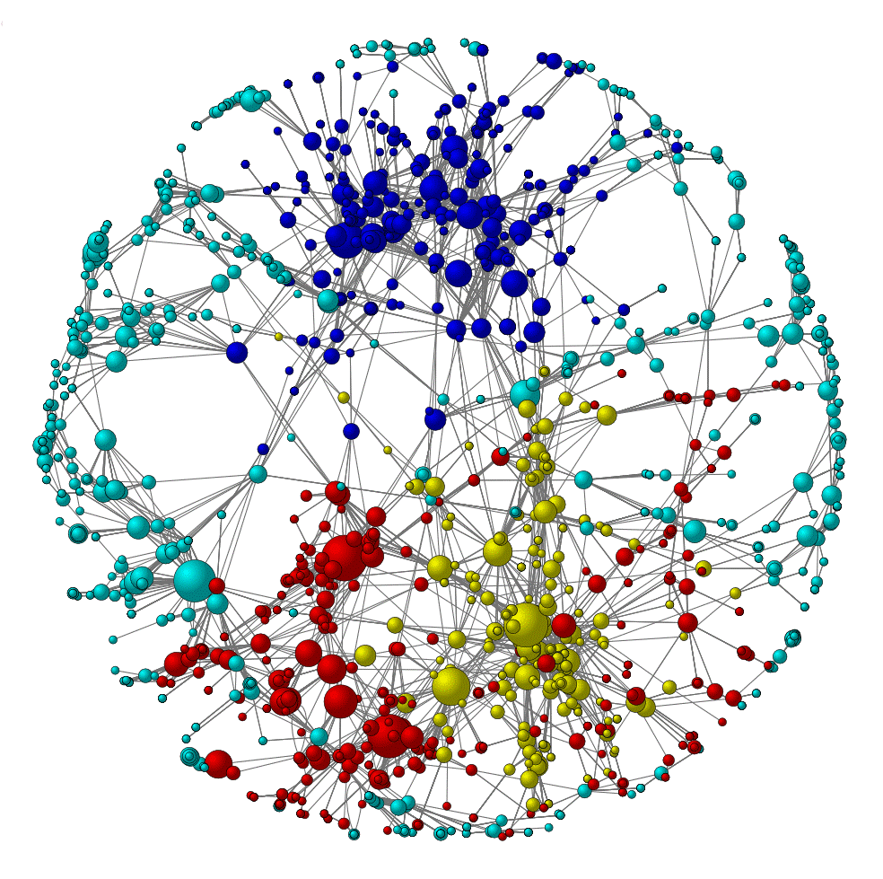
ניתוח אשכולות - Clustering
Kmeans , Cmeans, Gap Statistics.

Slide 2
Clustering
רקע
קשיים
הגדרה
למה קלסטרינג
אלגוריתמים שונים

Slide 3
רקע – Data Science
קלאסטרינג הינו הלחם והחמאה של תחום ה Data Science.
בתחומים רבים כגון: למידה חישובית, זיהוי תבניות, ניתוח תמונה, איסוף נתונים, ביו אינפורמטיקה ודחיסת מידע. יש כמות אדירה של מידע.
על מנת שנוכל לעבוד עם כמות כזו של מידע, עלינו לבצע עיבוד מקדים.
אחד הפתרונות הפופולריים הינו – ניתוח אשכולות באופן בלתי מונחה (unsupervised).

Slide 4
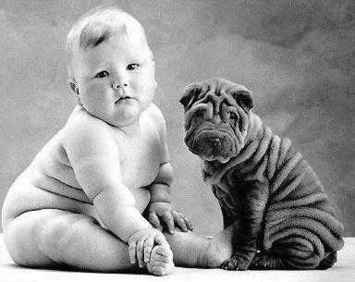
הגדרה
ניתוח אשכולות היא המשימה של מציאת קבוצות של האיברים ה"דומים" ביותר.
השיוך לקבוצות ע״פ דמיון הוא לפעמים מסובך, דמיון לקבוצה אחת אינו שולל דמיון לקבוצה אחרת.

Slide 5
קשיים
רבות הדרכים לקבוע דמיון בין אובייקטים. למשל:
מרכז משותף.
צפיפות.
ממד נתונים גבוה.
קביעת מספר האשכולות.

Slide 6
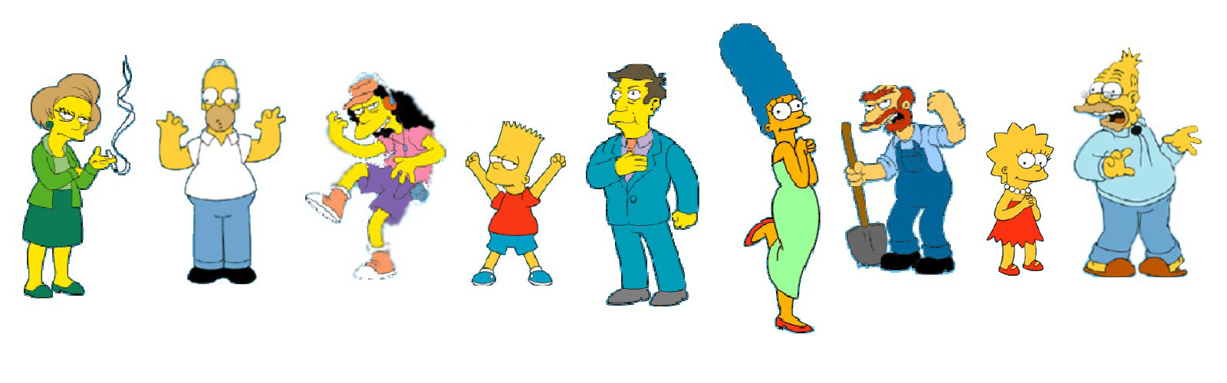
הסימפסונים

Slide 7
גווני הבגדים?

Slide 8
טווח גילאים?

Slide 9
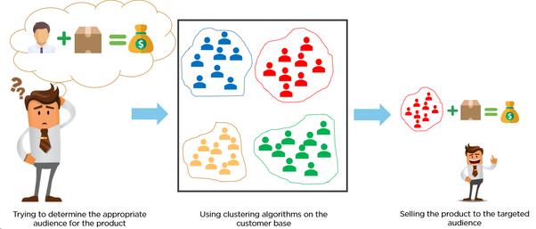
למה קלסטרינג
קלסטרינג נותן לנו את האפשרות ללמוד על הנתונים שאספנו מבלי לדעת שום דבר מראש על הנתונים, וללא קצה חוט בממדים גבוהים
ניתוח האשכולות מאפשר לנו למקד את המאמץ שלנו בקבוצה מסוימת ובכך להקטין את כמות הנתונים.

Slide 10
אלגוריתמים שונים
Method name | Parameters | Scalability | Usecase | Geometry (metric used)
K-Means | number of clusters | Very large n_samples, medium n_clusters with MiniBatch code | General-purpose, even cluster size, flat geometry, not too many clusters | Distances between points
Affinity propagation | damping, sample preference | Not scalable with n_samples | Many clusters, uneven cluster size, non-flat geometry | Graph distance (e.g. nearest-neighbor graph)
Mean-shift | bandwidth | Not scalable with n_samples | Many clusters, uneven cluster size, non-flat geometry | Distances between points
Spectral clustering | number of clusters | Medium n_samples, small n_clusters | Few clusters, even cluster size, non-flat geometry | Graph distance (e.g. nearest-neighbor graph)
Ward hierarchical clustering | number of clusters | Large n_samples and n_clusters | Many clusters, possibly connectivity constraints | Distances between points
Agglomerative clustering | number of clusters, linkage type, distance | Large n_samples and n_clusters | Many clusters, possibly connectivity constraints, non Euclidean distances | Any pairwise distance
DBSCAN | neighborhood size | Very large n_samples, medium n_clusters | Non-flat geometry, uneven cluster sizes | Distances between nearest points
Gaussian mixtures | many | Not scalable | Flat geometry, good for density estimation | Mahalanobis distances to centers
Birch | branching factor, threshold, optional global clusterer. | Large n_clusters and n_samples | Large dataset, outlier removal, data reduction. | Euclidean distance between points

Slide 11
Kmeans
תיאור אלגוריתם ואופן פעולה.
Kmeans++
דוגמאות.

Slide 12

תיאור אלגוריתם ואופן פעולה
מציאת k אשכולות באופן איטרטיבי על פי מרחק אוקלידי וצמצום הפונקציה:
$$J=\sum_{k}{\sum_{i=1}^{n}{N_{k,i}∙{\left\|x_{i} −μ_{k}\right\|}^{2}}}$$
כאשר:
$N_{k,i}= \left\{\begin{aligned}1 , if{ x}_{i}∈C_{k} \\ 0 , if{ x}_{i}∉C_{k}\end{aligned}\right.$

Slide 13
תיאור אלגוריתם ואופן פעולה
אופן הפעולה:
הכנס k רצוי.
הגרל k מרכזים.
שייך כל אובייקט למרכז הקרוב ביותר.
חשב מחדש את כל המרכזים.
חזור על צעדים 2 ו 3 עד שהמרכזים אינם משתנים.

Slide 14
Kmeans++
מה יקרה אם נגריל מרכזים קרובים?
מה יקרה אם נגריל מרכזים רחוקים?
להגרלת המרכזים הראשונה, יש מרכיב חשוב מאוד בזמן התכנסות האלגוריתם ובדיוקו.
על כן נשתמש באלגוריתם Kmeans++ אשר המרכזים נבחרים בו בצורה הבאה:
בחר מרכז.
משקל את שאר האובייקטים לפי מרחקם מהמרכזים שנבחרו.
בחר מרכז נוסף באופן הסתברותי לפי המשקל, משקל גבוה יותר הסתברות גבוהה יותר.
חזור על 2-3 K פעמים.

Slide 15
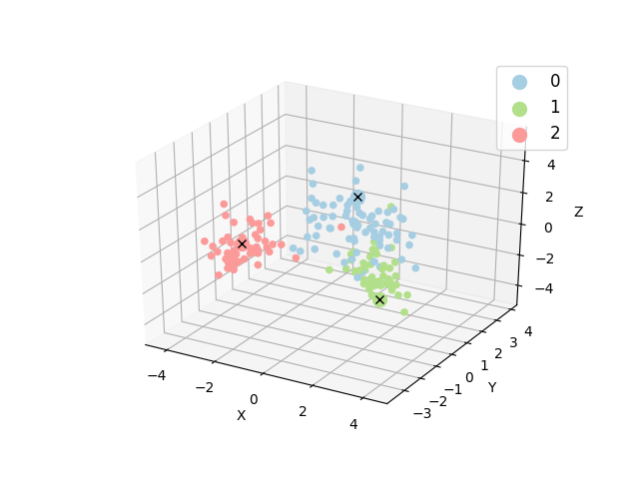
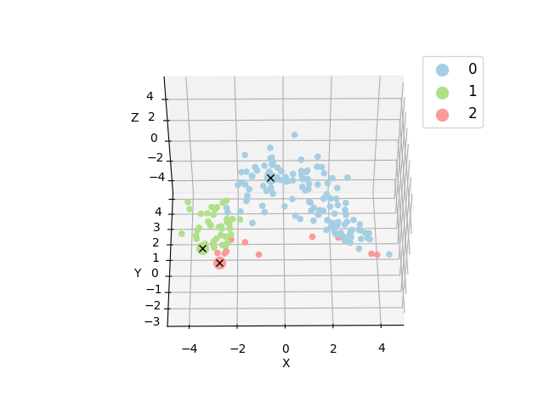
השוואה בין kmeans ל- kmeans++
kmeans++
kmeans

Slide 16
דוגמת ריצה
מסד נתונים: יין
תיאור: ניתוח כימי של יינות איטלקיים העשויים משלושה זנים.
מאפיינים שונים: 13 (אחוז אלכוהול, חומצה מאלית, מגנזיום וכו'...)
מספר אשכולות צפוי: 3.

Slide 17
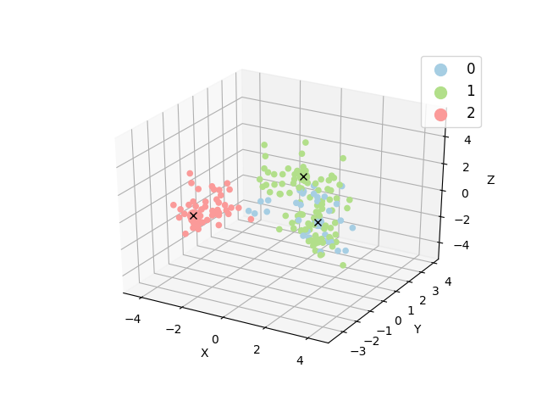
אתחול

Slide 18
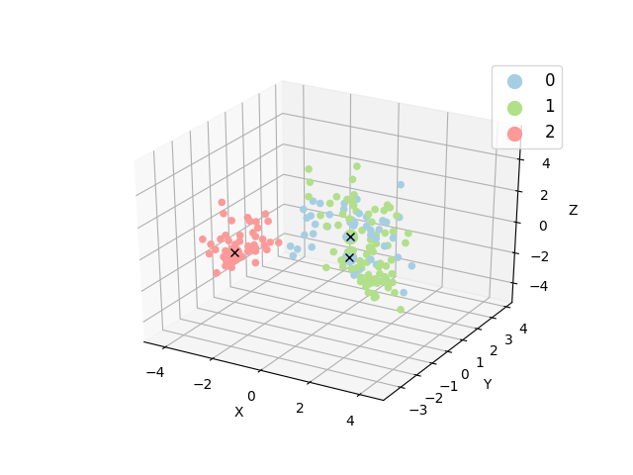
Iteration 1

Slide 19
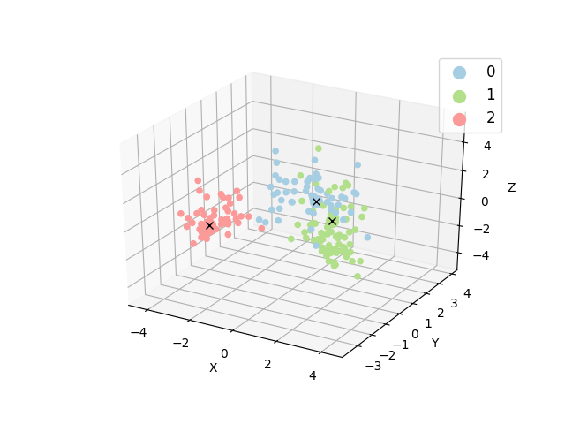
Iteration 2

Slide 20
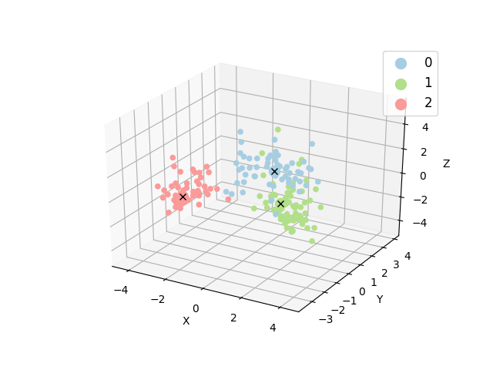
Iteration 3

Slide 21
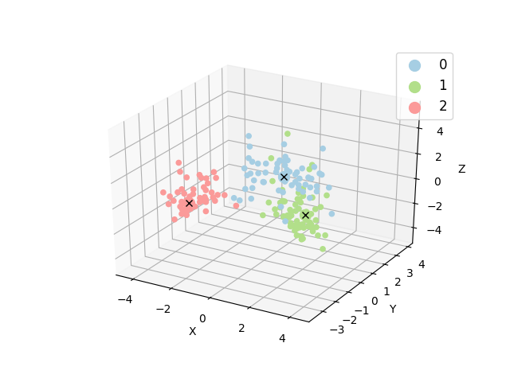
Iteration 4

Slide 22

Iteration 5

Slide 23
Iteration 6 – final

Slide 24
Gap Statistics.
תיאור אלגוריתם ואופן פעולה.
הוכחת היתכנות.
דוגמאות.

Slide 25

תיאור אלגוריתם ואופן פעולה
מציאת מספר האשכולות – k אשר ימקסם את הפונקציה:
$$J=\log_{2}{{Exp}_{n}(w_{k}){− log}_{2}{w_{k}}}$$
$$w_{k}=\sum_{k}{\sum_{i=1}^{n}{N_{k,i}∙{\left\|x_{i} −μ_{k}\right\|}^{2}}}$$
${Exp}_{n}\left(w_{k}\right)$ - נקבע ע"י שיטת מונטה קרלו.

Slide 26
שיטת מונטה קרלו
שיערוך פתרון לבעיות חישוביות באמצעות מספרים רנדומלים.

Slide 27
שיטת מונטה קרלו
על מנת לשערך את סכום המשקלים הפנימיים ה"מצופה" של k אשכולות על מרחב מסוים של נתונים נשתמש בשיטת מונטה קרלו.
אופן הפעולה:
נגריל אובייקטים באופן אחיד בגבולות מרחב הנתונים.
נריץ Kmeans על הנתונים שהוגרלו.
נחשב משקלים פנימיים עם האשכולות שקיבלנו.
נבצע את 1-3 n איטרציות.
נחזיר את ממוצע המשקלים הפנימיים.
את השלבים 1-5 נעשה לכל k בטווח שנרצה לבדוק.

Slide 28
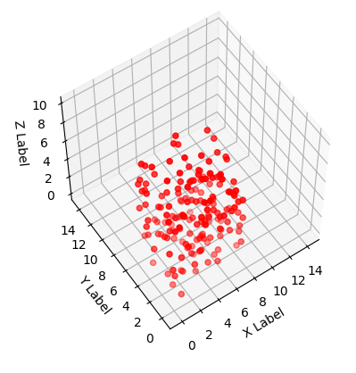
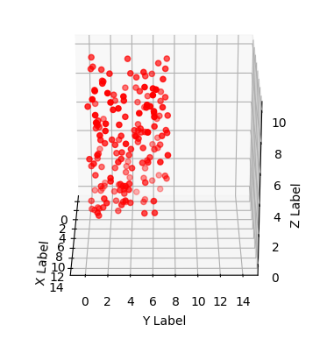
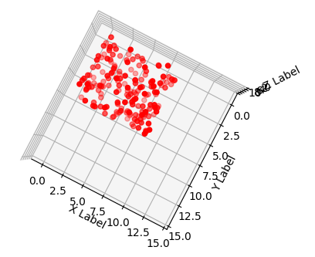
דוגמת ריצה – יצירת נתונים

Slide 29
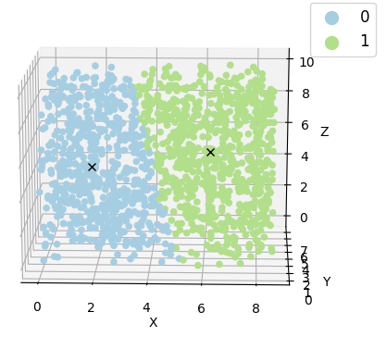
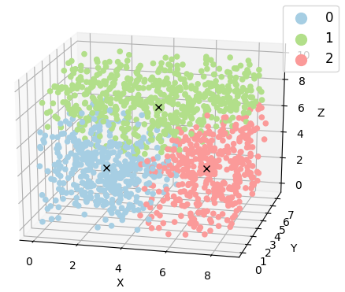
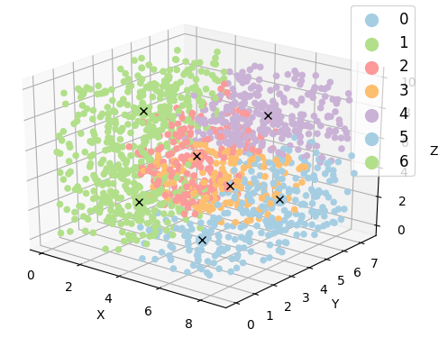
דוגמת ריצה – חישוב מרחקים צפויים

Slide 30
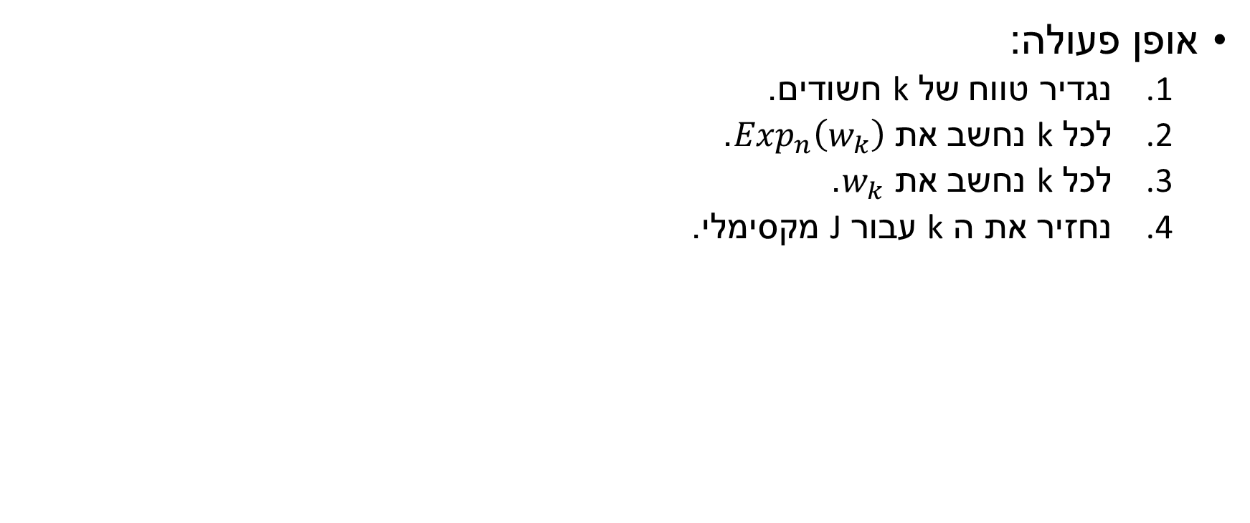
Gap Statistics.
אופן פעולה:
נגדיר טווח של k חשודים.
לכל k נחשב את ${Exp}_{n}\left(w_{k}\right)$.
לכל k נחשב את $w_{k}$.
נחזיר את ה k עבור J מקסימלי.

Slide 31
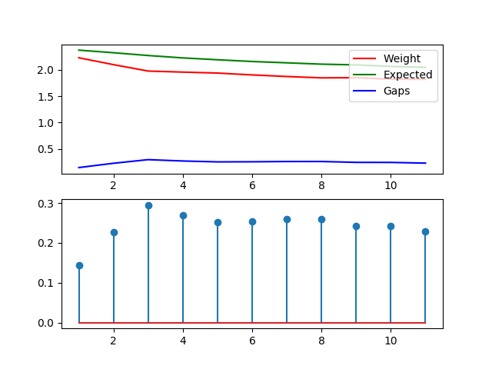
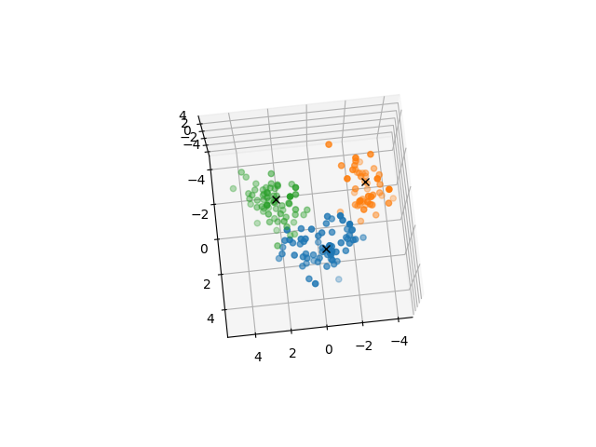
תוצאות ריצה

Slide 32
Cmeans
לוגיקה עמומה - Fuzzy logic
תיאור אלגוריתם ואופן פעולה.
דוגמאות.

Slide 33
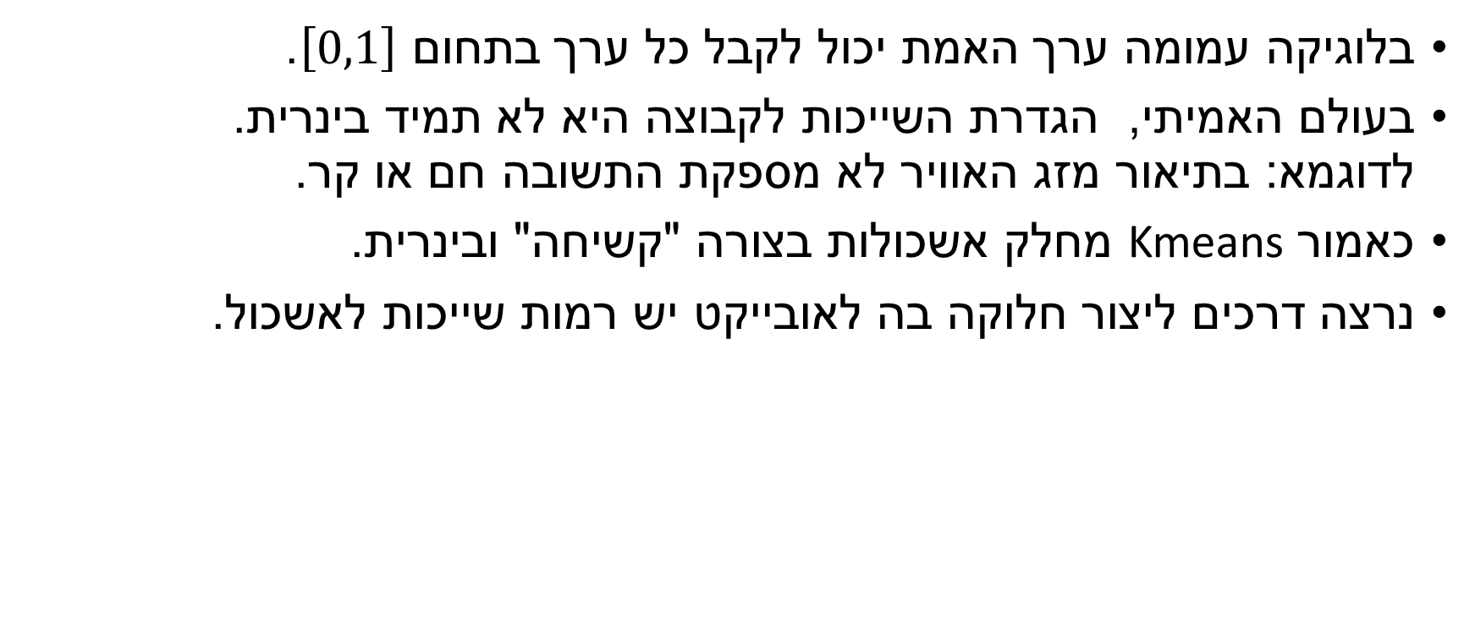
לוגיקה עמומה - Fuzzy logic
בלוגיקה עמומה ערך האמת יכול לקבל כל ערך בתחום $\left[0,1\right]$.
בעולם האמיתי, הגדרת השייכות לקבוצה היא לא תמיד בינרית. לדוגמא: בתיאור מזג האוויר לא מספקת התשובה חם או קר.
כאמור Kmeans מחלק אשכולות בצורה "קשיחה" ובינרית.
נרצה דרכים ליצור חלוקה בה לאובייקט יש רמות שייכות לאשכול.

Slide 34
תיאור אלגוריתם ואופן פעולה
אופן הפעולה:
הגרל c מרכזים.
עבור כל אובייקט, חשב את מידת השייכות שלו עבור כל מרכז.
חשב מחדש את כל המרכזים.
חזור על צעדים 2 ו 3 עד שהמרכזים אינם משתנים.

Slide 35
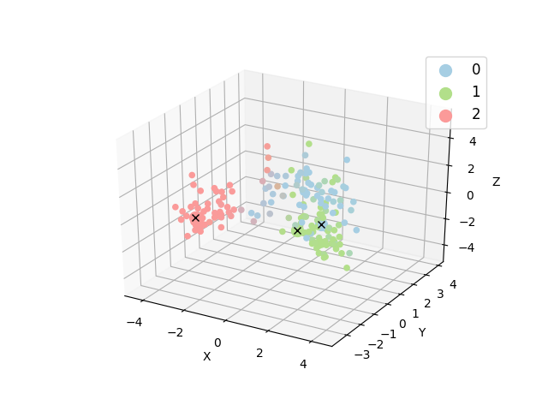
אתחול

Slide 36
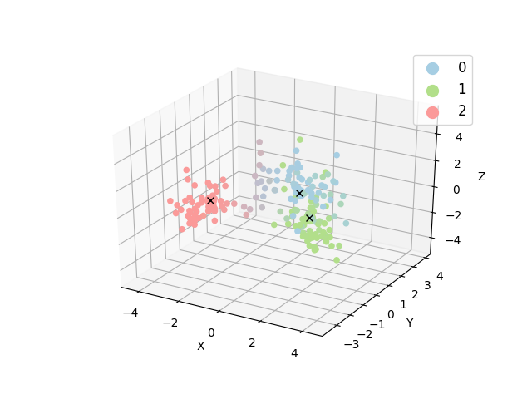
Iteration 1

Slide 37
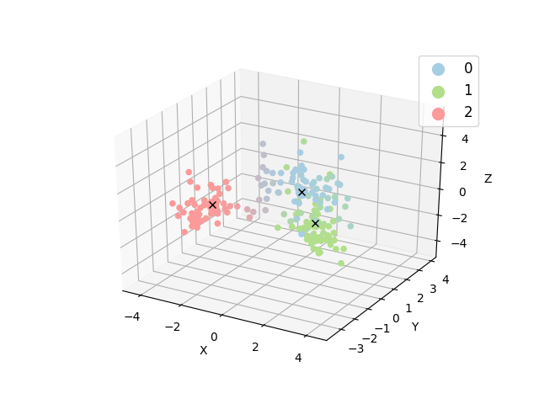
Iteration 2

Slide 38

Iteration 3

Slide 39

Iteration 4

Slide 40

Iteration 5

Slide 41

Iteration 6

Slide 42

Iteration 7

Slide 43
Iteration 8 - final

Slide 44
סיכום
קלאסטרניג הינו כלי מאוד שימושי, הוכחה לכך היא מספר האלגוריתמים הגדול שקיים.
כיום קל מאוד להשתמש בשיטה זו והיא ממומשת בשפות תכנות רבות.
תוך כדי עבודה, התוודענו לחשיבות בחירת המרכזים הראשונית ולהערכת מספר הקלאסטרים.
במקרים מסוימים נרצה לדעת רמות שייכות של אובייקטים לקבוצות ונוכל להשתמש ב Cmeans.

